Slide 1






Thứ … ngày … tháng … năm …

Slide 2

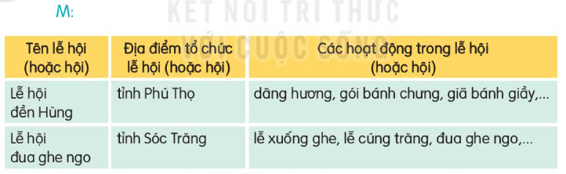
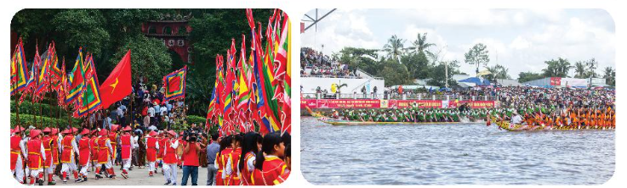
1. Giới thiệu một lễ hội (hoặc hội) mà em biết

Slide 3
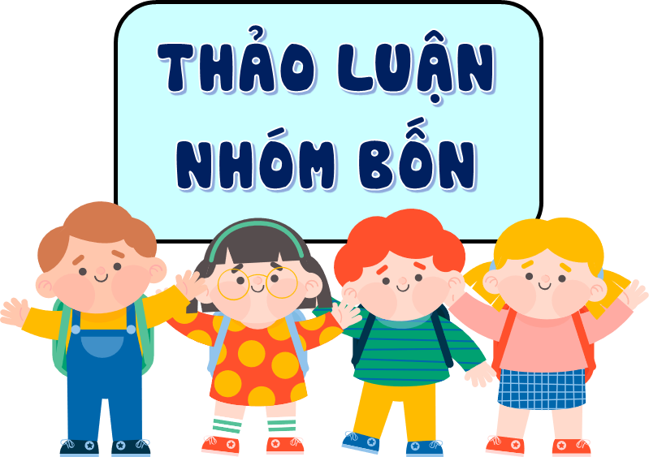
Hoàn thành phiếu bài tập
Tên lễ hội (hoặc hội) | Địa điểm tổ chức lễ hội (hoặc hội) | Các hoạt động trong lễ hội (hoặc hội)
........................ | ......................... | .......................
........................ | ......................... | .......................

Slide 4

2. Viết một câu hỏi và một câu trả lời về lễ hội
(hoặc hội), trong đó có dùng dấu gạch ngang.
Bài tập yêu cầu chúng ta làm gì?
Lưu ý gì khi làm bài tập này?
- Viết được 1 câu hỏi và 1 câu đáp về nội dung lễ hội.
- Sử dụng dấu gạch ngang.

Slide 5

- Hôm qua, bạn có đi xem lễ hội ở đình làng mình không?
- Có chứ, đông và vui lắm! Tớ thích nhất là lễ rước kiệu.

Slide 6
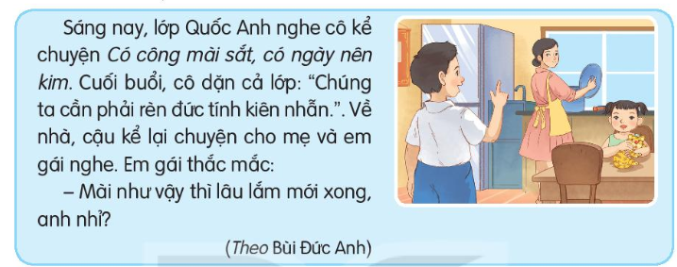
3. Nêu công dụng của dấu ngoặc kép và dấu gạch ngang trong đoạn văn.

Slide 7

Đọc kĩ đoạn văn xem đoạn văn có những nhân vật nào?
Câu nào là lời nói trực tiếp của mỗi nhân vật?
Mỗi câu nói được đánh dấu bằng dấu câu gì?
Nêu công dụng của dấu ngoặc kép và dấu gạch ngang trong đoạn văn.

Slide 8
Dấu ngoặc kép và dấu gạch ngang trong đoạn văn đều để đánh dấu lời nói trực tiếp của các nhân vật.
Dấu ngoặc kép dùng để đánh dấu lời nói của cô giáo.
Dấu gạch ngang dùng để đánh dấu lời nói của em gái bạn Quốc Anh

Slide 9
4. Chọn dấu câu thích hợp để đánh dấu lời nói của nhân vật trong đoạn văn.
Hồi ấy, giặc cho hàng trăm tàu lớn tiến vào cửa biển nước ta. Vua Trần Nhân Tông mong tìm được người tài giỏi giúp đánh lui giặc dữ. Yết Kiêu đến gặp vua và nói: Tôi tuy tài hèn sức yếu nhưng cũng quyết cho lũ chúng nó vào bụng cá. Vua hỏi: Nhà ngươi cần bao nhiêu người, bao nhiêu thuyền? Yết Kiêu đáp: Một mình tôi cũng có thể đương đầu với chúng.
(Theo Truyện cố dân gian Việt Nam).

Slide 10
Dấu ngoặc kép và dấu gạch ngang cùng có công dụng gì?
Vị trí của hai dấu này khác nhau như nào?
Trong đoạn văn này, dùng dấu câu nào mới hợp lý?

Slide 11
Hồi ấy, giặc cho hàng trăm tàu lớn tiến vào cửa biển nước ta. Vua Trần Nhân Tông mong tìm được người tài giỏi giúp đánh lui giặc dữ. Yết Kiêu đến gặp vua và nói: Tôi tuy tài hèn sức yếu nhưng cũng quyết cho lũ chúng nó vào bụng cá. Vua hỏi: Nhà ngươi cần bao nhiêu người, bao nhiêu thuyền? Yết Kiêu đáp: Một mình tôi cũng có thể đương đầu với chúng.
(Theo Truyện cố dân gian Việt Nam).
“
“
“
“
“
“

Slide 12
Em đã học được gì qua bài học?
- Mở rộng vốn từ chỉ lễ hội hoặc hội.
- Hiểu được công dụng và biết sử dụng dấu ngoặc kép và dấu gạch ngang.
- Biết thêm truyền thống lịch sử nước nhà, có tình yêu với quê hương, đất nước.

Slide 13


